Slide 1
PROYECTO DE VIDA SENA
Andrés David Castillo Macea

Slide 2
ÍNDICE
01
03
02
04
YO
Dia a Dia
Autobiografía
Actividades, trabajo y demas estudios
Diagnóstico personal
Plan de acción
lo que se de mi mismo a nivel personal
Como planeo lograr cada una de mis metas y sueños

Slide 3
Mi proyecto de vida
En la siguiente presentacion encontraras una descripcion de mi proyecto de vida, metas, sueños y pensamientos personaes

Slide 4
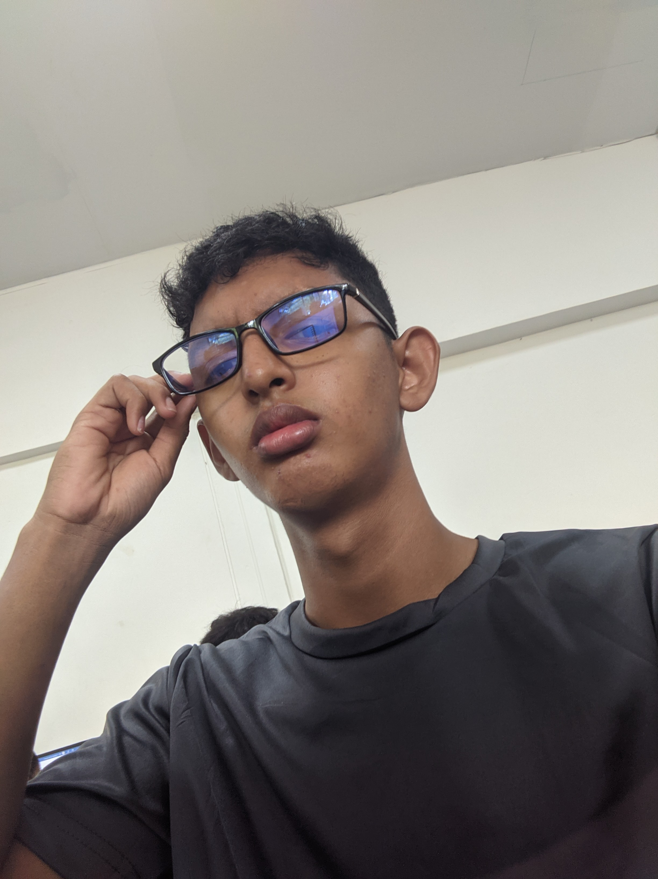
—Andrés Castillo-
“Nací en monteria cordoba un 3 de diciembre de 2004, Actualmente tengo 17 años”

Slide 5
¿Quien soy yo?
01
Por donde empezar

Slide 6
¿Quien soy yo?
Soy una persona tanto con defectos como cualidades dedicado a superarse a si mismo en cada oportunidad
con una mentalidad fija en sus objetivos sin olvidar estar en el presente.
Soy capaz de resolver problemas en cualquier situación o en encontrar el mejor escenario, mis sentimientos y mi personalidad cambian dependiendo la situación que lo amerite.

Slide 7
Personalidad
Fortalezas | Oportunidades | Debilidades | Caracteristicas
Inteligente Comprensivo Creativo Integro | Sena Emprender Mi familia Internet | Narcisista Ególatra Temperamental | Autoexigencia Sensibilidad. Perfeccionismo competitivo
Mis mejores cualidades | Las oportunidades que la vida me ah dado | Mis peores cualidades | cualidades valiosas para la vida social

Slide 8

Familia
Mi familia es
Objetivo
Padre
Padrastro
Madre
Madrasta
Hermana
llegar a ser un ejemplo para mi hermana y demás familiares a seguir

Slide 9
¿Quién quiero ser?
01
02
03
Estudio
Familia
Laboral
En temas de estudio tanto como laborales quiero llegar a ser un programador con un futuro brillante por delante, no solo uno más del montón, aunque suene un poco narcisista de mi parte
Desde la perspectiva familiar llegar a ser un ejemplo para mi hermana y demás familiares a seguir
Desde lo laboral llegar a ser un empleado o jefe indispensable para la empresa o grupo dende me encuentro que sea necesario eh importante todo el tiempo

Slide 10
¿Qué camino debe tomar?
01
03
02
02
04
Estudiar
Aprender
El primer paso es encontrar instituciones buenas
No solo estudiar sino aprender y comprender
Practica
Ser feliz
Poner a prueba mis conocimientos
En el camino ser felz ☺

Slide 11
¿Novia?

Slide 12
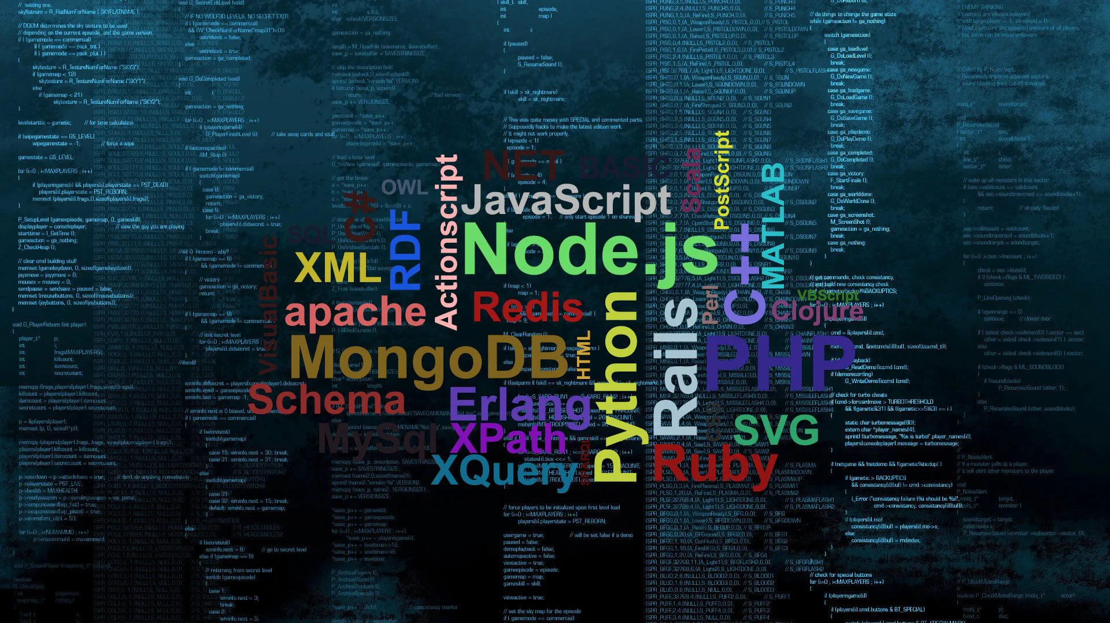
No hay solo programacion ;)

Slide 13

De que trabajo ;)
Soy Cocinero de comida rapida y administro una barberia

Slide 14
Pasatiempos
Rutina
Relaciones
Estudios
Videojuegos, gimnasio, programar
Abiertas :D
Sena y universidad
Autodidacta

Slide 15
Amigos
Casa
Gimnsasio
Universidad
Me llevo bien con mis vecinos
Conozco y hablo con muchos dentro y fuera
No eh entrado y ya tengo varios xd
Sena
Trabajo
Videojuegos
Varios no se quien me odia :v
Me hice amigo de muchos clientes
Tengo como en 18 paises diferentes

Slide 16

Dia a Dia
40%
10%
30%
20%
Estudiar
Jugar
En el sena de 12 a 6 de la tarde
Cod, minecraft y Lol
Trabajar
Ejercicio
Por ahora trabajo 4h
Voy al gimnasio
de 6 a 8

Slide 17
301 374 5541
Mi numero si necesitan contactarme ;)

Slide 18
Rutas a Seguir
Estudiar
Universidad |  | Sena
Graduarme | Cambiar carrera | Trabajar | Seguir estudiando
Quedarme en licenciatura | Cambiarme a Ing de sistemas | Apenas salir entrar a una empresa | Seguir estudiando otro tecnologo

Slide 19
Programacion
LO QUE YO SÉ | Lo basico de html, phyton y css
 | Un poco de todo historia, filosofia, matematica etc…
LO QUE QUIERO SABER | Todo hacerca sobre programacion
 | Las nuevas tecnologias y como implementralas
QUÉ APRENDÍ | Las diferentes ventajas y desventajas de ser programador
 | Las diferentes

Slide 20
CAUSA Y EFECTO
CARRERA
DEPORTE
Terminar cualquier carrera que desee
Estar mamadisimo
METAS DE LA VIDA
FINANCIERO
SALUD
Tener suficiente para ser feliz
Llegar a los 100, 200 si no pido mucho

Slide 21
LÍNEA DE TIEMPO
2 años
10 años
20 AÑOS
50 AÑOS
Estudiando
Trabajando
Familia
Disfrutando
Cursando alguna carrera universitaria
Trabajando en una empresa importante
Poder tener una familia estable y si no ser feliz con los que ya tengo
Tener una vida organizada y poder dejar una herencia por la que se peleen >:v

Slide 22

TALLER EN LÍNEA
Gracias por tener el tiempo y leer este proyecto, aunque es dificil escribir sobre uno mismo sin ser vanidoso

Slide 23
¡GRACIAS!
¿Tienes alguna pregunta?
Andressempai03@gmail.com
+57 301 374 5541
Gracias a la pagina por la plantilla despues dono 1 Dolar

